Slide 1
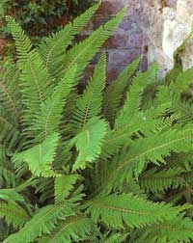
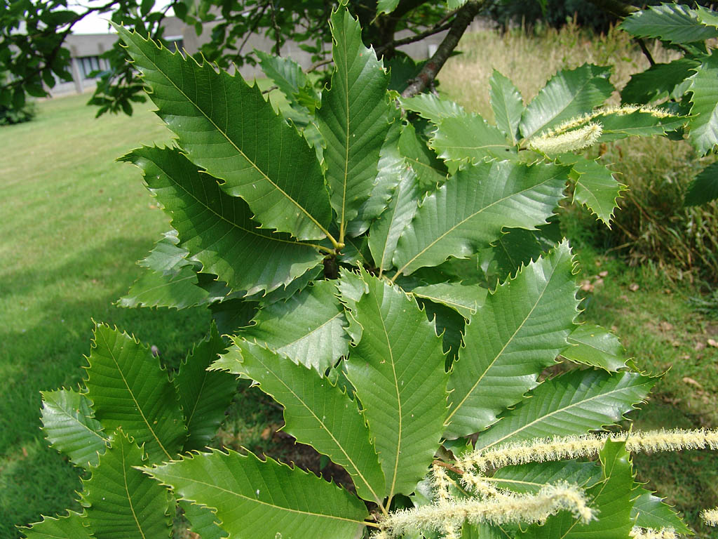
Plantenrijk
Indeling van alle planten op aarde

Slide 2
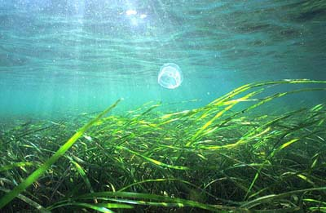
Wieren en algen
Rijk van de planten
Planten zonder duidelijke
wortel/stengel en blad

Slide 3
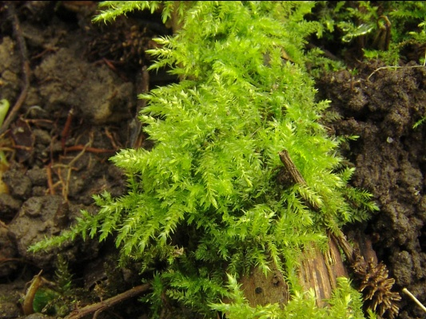
Bijvoorbeeld: Mossen/varens
Rijk van de planten
Wieren en algen
Planten zonder duidelijke
wortel/stengel en blad
Sporenplanten
Planten met wortels/stengels en bladeren, zonder bloemen

Slide 4
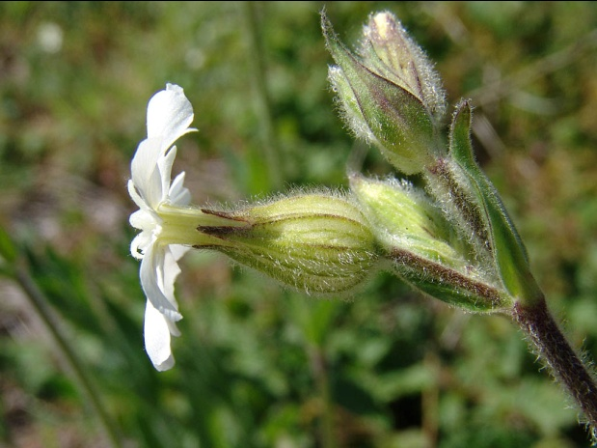
Rijk van de planten
Wieren en algen
Zaadplanten
Planten met wortel/stengels en bladeren en bloemen
Planten zonder duidelijke
wortel/stengel en blad
Sporenplanten
Planten met wortels/stengels en bladeren, zonder bloemen

Slide 5
Verdere indeling van de zaadplanten:
Zaadplanten

Slide 6
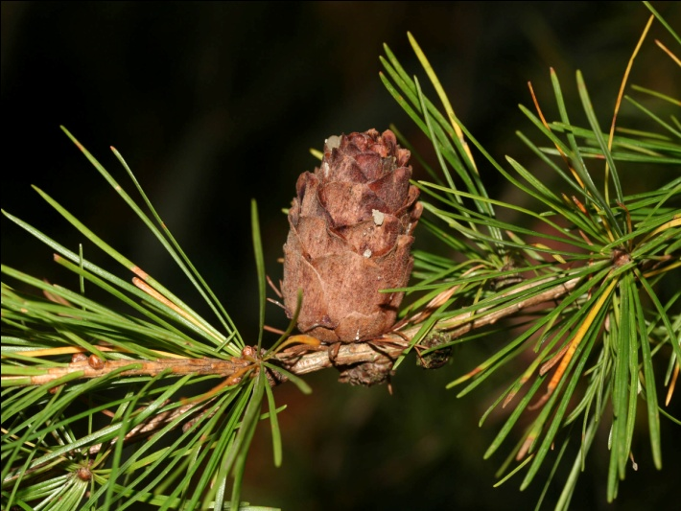
Verdere indeling van de zaadplanten:
Zaadplanten
Naaktzadigen:
Bloemen zijn kegels,
bladeren zijn naalden

Slide 7
Verdere indeling van de zaadplanten:
Zaadplanten
Naaktzadigen:
Bloemen zijn kegels,
bladeren zijn naalden
Bedektzadigen:
Gewone bloemen, gewone bladeren

Slide 8
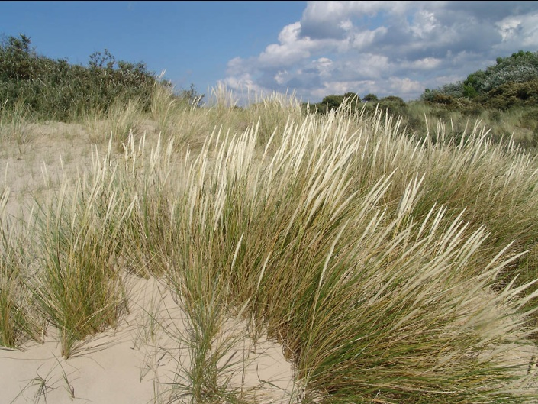
Verdere indeling van de bedektzadigen:
Bedektzadigen:
Eenzaadlobbigen
Zaden bestaan uit één zaadlob,
Grassen/granen en bolgewassen

Slide 9
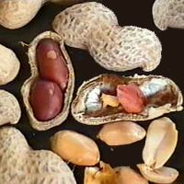
Verdere indeling van de bedektzadigen:
Bedektzadigen:
Eenzaadlobbigen
Zaden bestaan uit één zaadlob,
Tweezaadlobbigen
Zaden bestaan uit twee zaadlobben

Slide 10
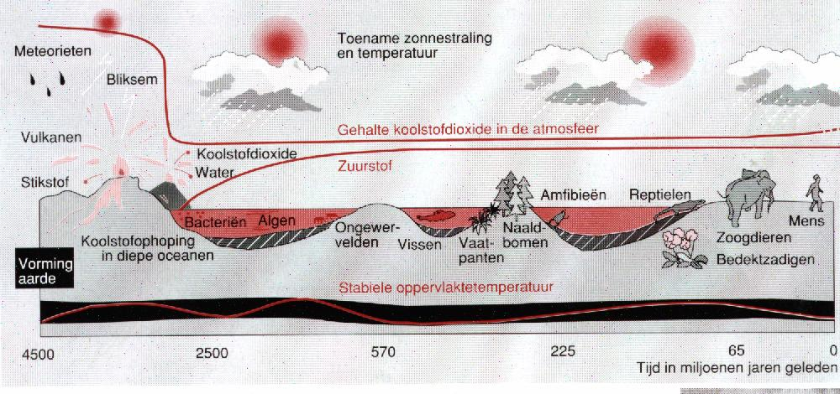

Slide 11
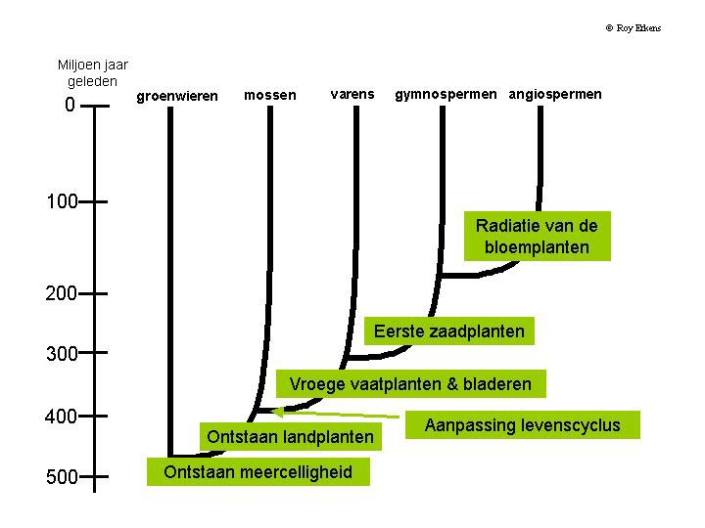

Slide 12
Vanaf dia 32

Slide 13
Verrijking niveau 3/4

Slide 14
Planten kom je overal ter wereld tegen. Vandaag de dag zie je vooral bloemplanten, maar deze groep is eigenlijk pas heel laat ontstaan. Nu wordt beschreven wat er vanaf het ontstaan van de eerste landplanten tot aan de bloemplanten is gebeurd in de evolutie.

Slide 15
Planten zijn belangrijk voor het leven op aarde. Als autotrofen (zij kunnen dus zelf zonlicht in energie omzetten door hun fotosynthetische capaciteiten) zijn zij hoofdproducenten van zuurstof en zijn ze de basis van de meeste voedselketens. Zonder planten zouden daarom vele andere organismen niet kunnen bestaan.
Het leven van dieren op het land kon dan ook pas beginnen nadat planten het land koloniseerden. Door de aanwezigheid van planten kwam er genoeg zuurstof in de lucht en was er eten aanwezig.

Slide 16
Voordat je kunt beantwoorden waar planten vandaan komen en welke groepen planten er bestaan, moet je eerst weten wat planten eigenlijk zijn.
Wat wij vandaag de dag planten noemen, dat zijn eigenlijk alleen de landplanten. Alleen zij hebben met succes het land gekoloniseerd. Er is nog een andere groep, de wieren, die je alleen in het water vindt.
Er is nu een wetenschappelijke discussie aan de gang over de vraag of deze groenwieren nu wel of niet tot het plantenrijk moeten worden gerekend. Over deze discussie gaan we het niet hebben. Wel is duidelijk dat ze nauw verwant zijn aan de landplanten.

Slide 17
Landplanten zijn bekend vanaf het Siluur (440-408 miljoen jaar geleden), maar zijn misschien al eerder ontstaan in het Ordovicium (505-440 miljoen jaar geleden).
In het vroeg-Devoon (408-390 miljoen jaar geleden) ontstonden er veel groepen mos-achtigen.
In het Carboon (360-330 miljoen jaar geleden) allerlei vaatplanten.
In het Jura (208-145 miljoen jaar geleden) en het Krijt (145-65 miljoen jaar geleden) verschenen tenslotte nog de zaadplanten bestaande uit de gymnospermen, ofwel “naaktzadigen” en de angiospermen, ofwel “bedektzadigen”.
Totaal ontstonden er in de afgelopen 500 miljoen jaar 11 hoofdgroepen (zie tabel volgende dia).

Slide 18
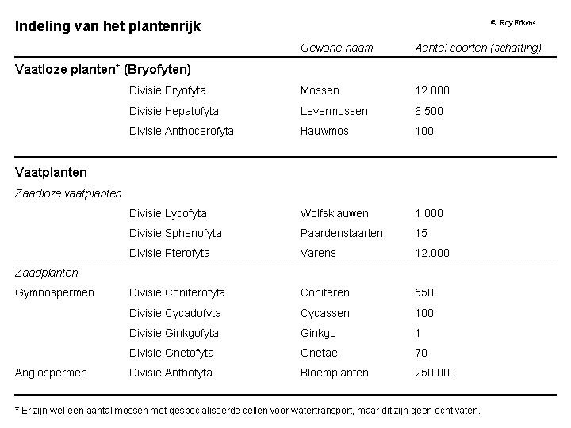

Slide 19
Landplanten
Landplanten hebben een zestal eigenschappen waaraan je kunt zien dat ze planten zijn:

Slide 20
Planten zijn foto-autotroof, dat wil zeggen dat ze koolstofdioxide en water omzetten in carbohydraat en zuurstof (CO₂ + H₂O => CH₂O + O₂ ).
Planten hebben een exo-skelet van cellulose
Ze zijn immobiel, ze kunnen niet bewegen en weglopen
Uit ieder deel van de plant kan een nieuwe plant worden verkregen (stekken; bij dieren kan dit niet)
Planten hebben een speciale levenscyclus met een haploïd stadium en een diploïd stadium (de zogenaamde haplo-diplonte levenscyclus, daarover straks meer)
Tot slot vind je bij planten embryovorming, de zygote ontwikkelt zich binnen de ouderplant, net zoals een menselijke zygote zich binnen de moeder ontwikkelt. Dit laatste kenmerk is een uniek kenmerk voor de groep van de landplanten.

Slide 21
Een voorbeeld van een vroege landplant: Cooksonia (uitgestorven)

Slide 22
We gaan verder met de ontwikkelingen aan de hand van de vier hoofdgroepen: mossen, varens, gymnospermen (zoals de coniferen) en angiospermen (bloemplanten).
Binnen deze plantengroepen zie je een lijn die loopt van mos naar bloemplant. Op deze lijn kun je een aantal duidelijke overgangen zien. Eigenlijk kun je twee hoofdlijnen zien:
De eerste is een duidelijk zichtbare lijn die te maken heeft met de omstandigheden waaronder de plant kan groeien (kan de plant bijvoorbeeld goed tegen uitdroging) en hoe de plant er uitziet (bijvoorbeeld wel of geen bladeren, wel of geen vaatbundelweefsel).
De tweede lijn is meer verborgen en heeft te maken met de reproductie en verspreiding. Natuurlijk houden beide lijnen nauw verband met elkaar.

Slide 23
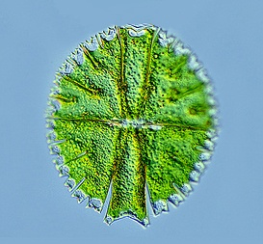
1 Ontstaan meercelligen

Slide 24
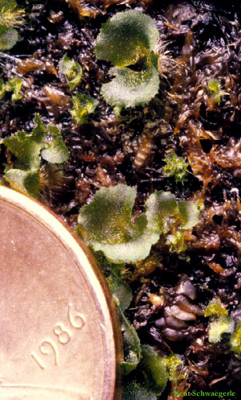

Slide 25
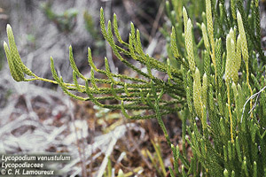

Slide 26
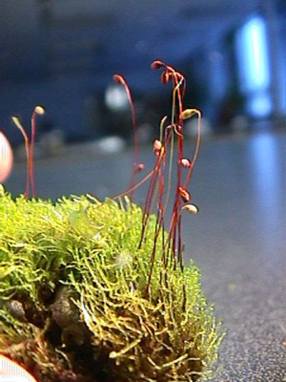

Slide 27
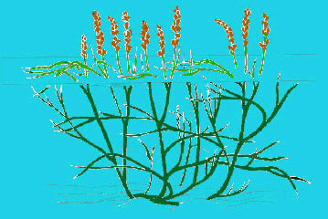
2 Ontstaan van planten met vaatbundels

Slide 28
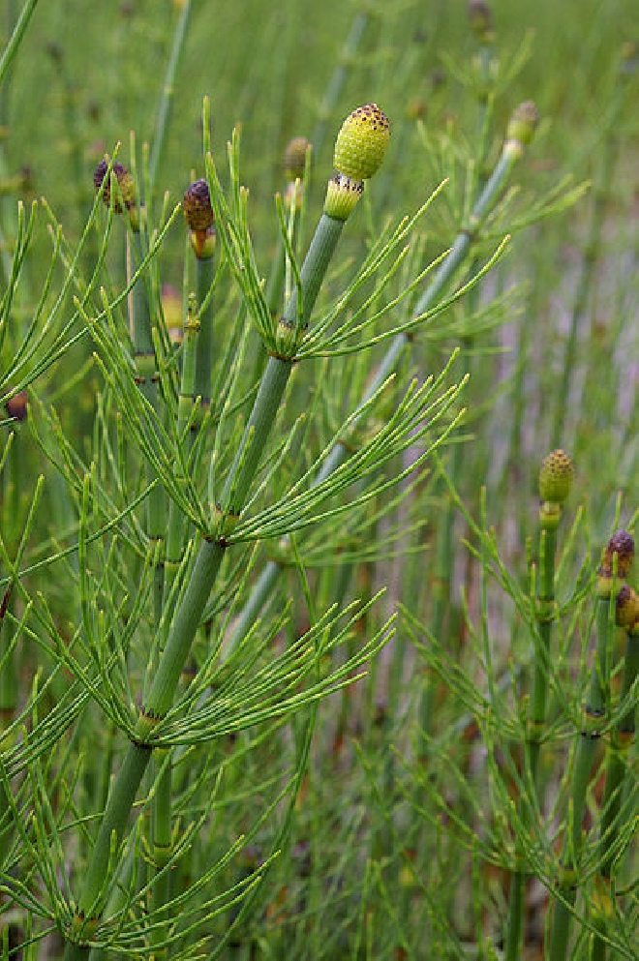
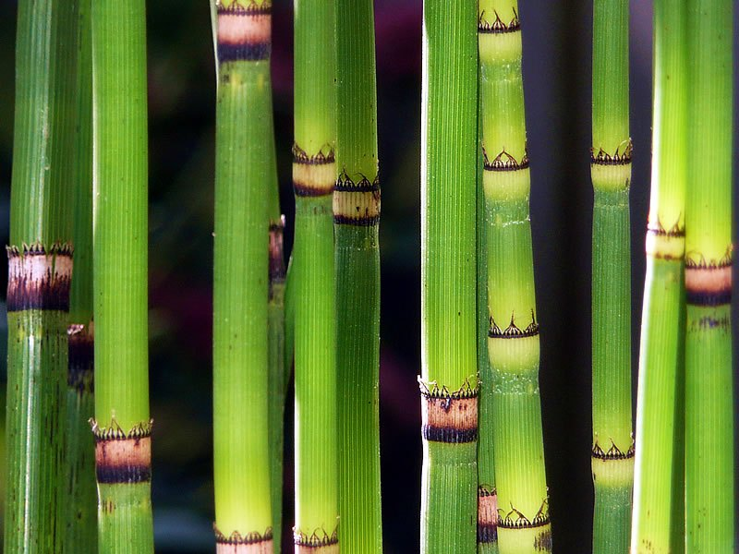
Een paardenstaart: Equisetum (holpijp)

Slide 29
3 Ontstaan van bladeren

Slide 30
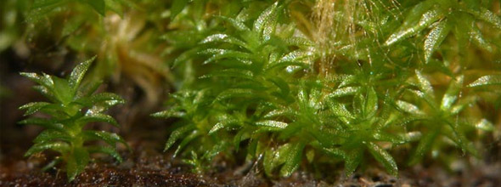
Mossen

Slide 31
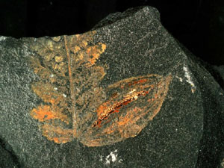
4 Ontstaan van zaden en pollen

Slide 32
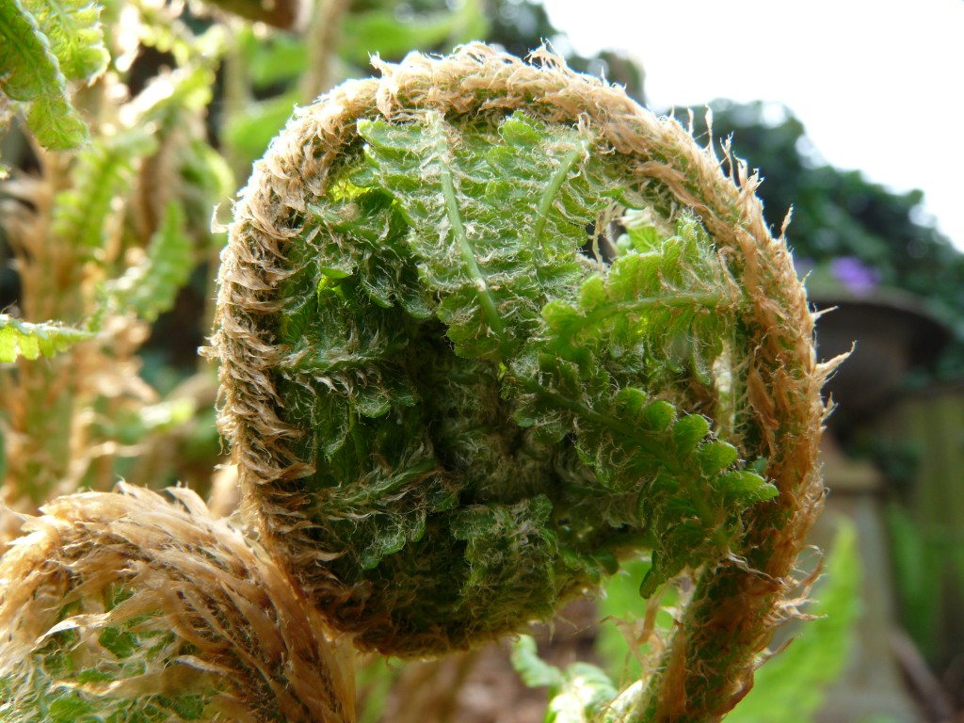
Varens

Slide 33
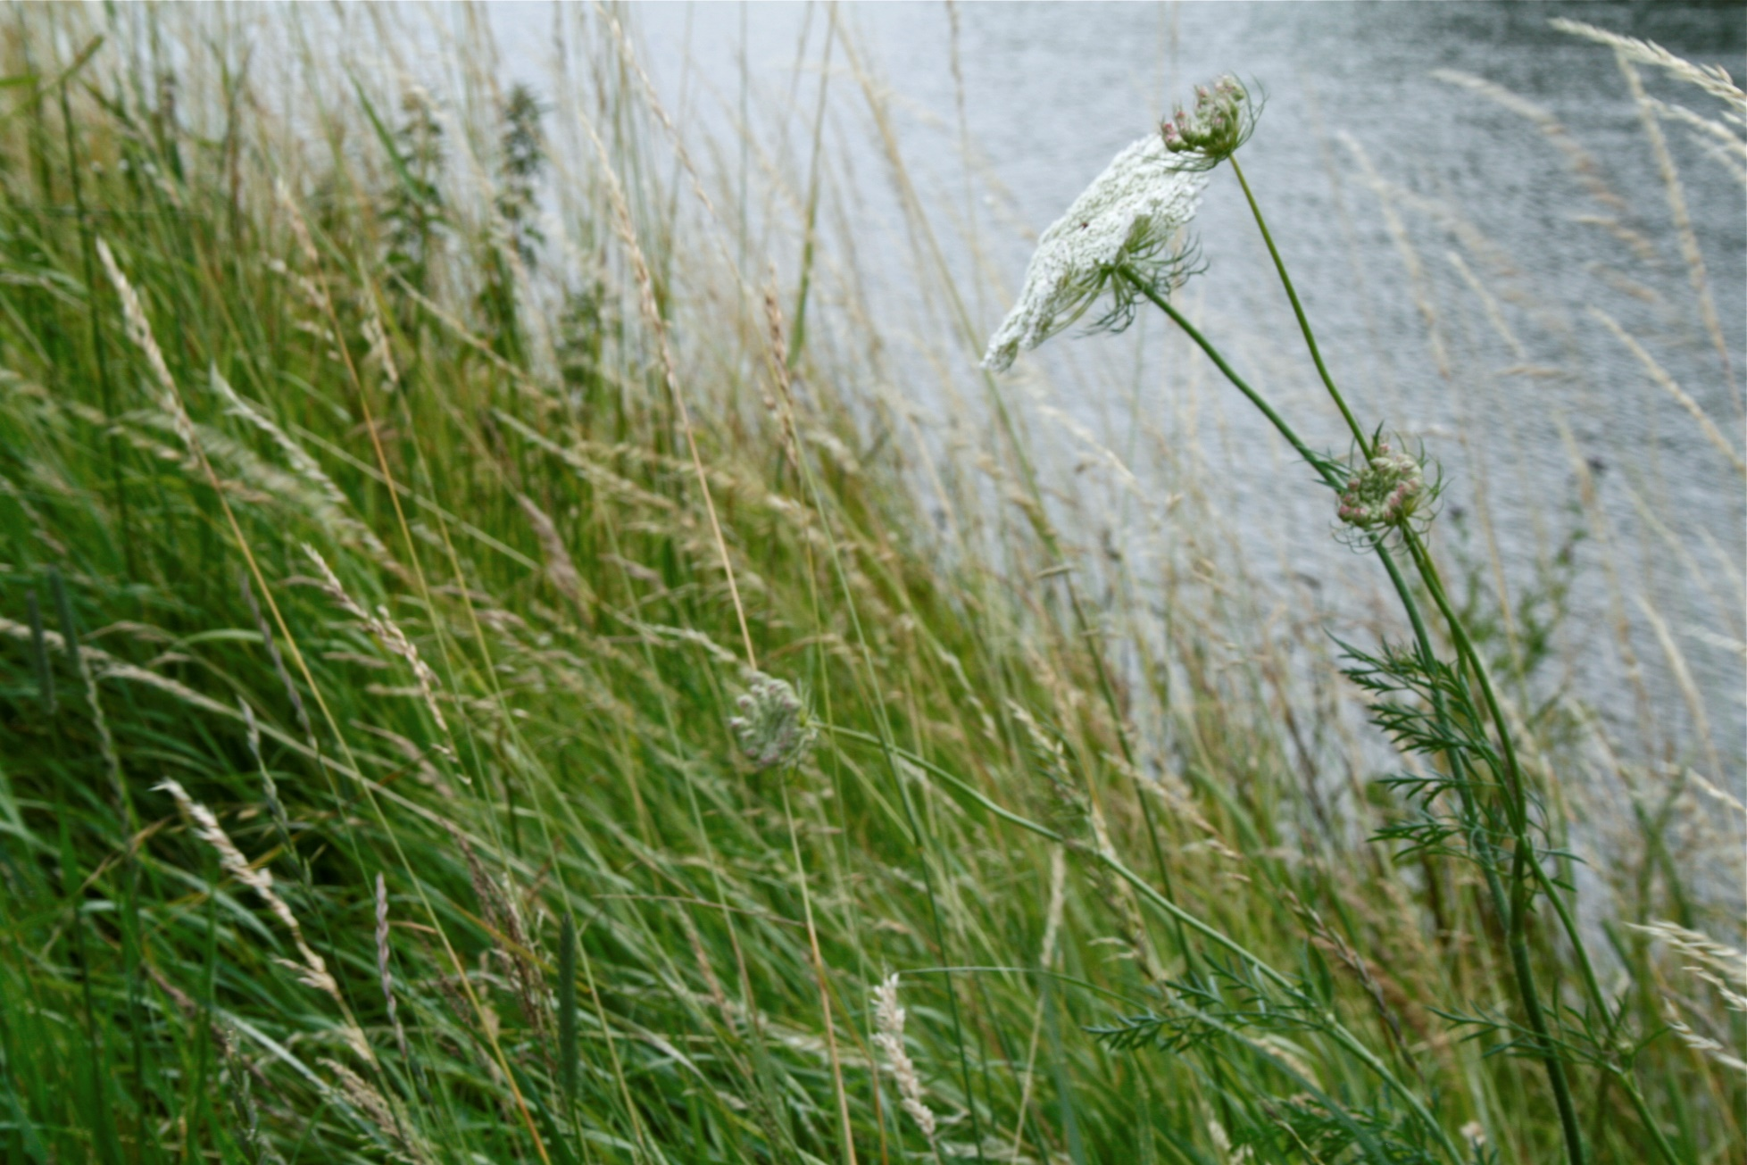
5 Ontstaan van bloemen en vruchten

Slide 34
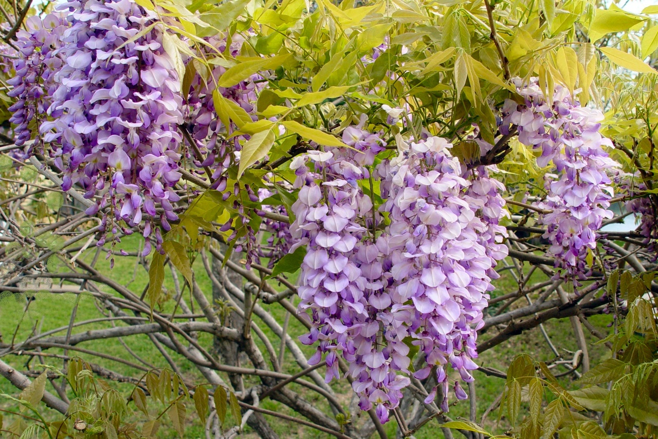
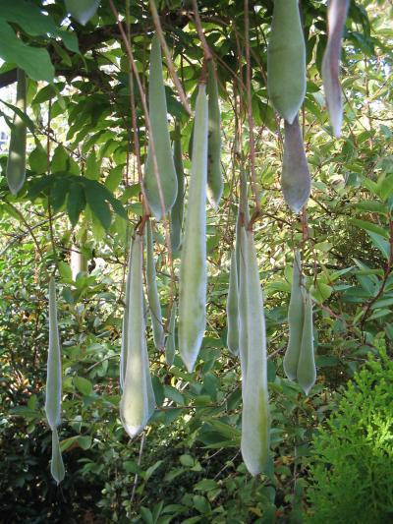

Slide 35
Kahoot!

Slide 36
Bronnen:
http://www.kennislink.nl/publicaties/de-evolutie-van-het-plantenrijk

